Slide 1
ПРЕЗИДЕНТСКИЕ
СОСТЯЗаНИЯ

Slide 2
Президентские состязания
Всероссийские спортивные соревнования школьников «Президентские состязания» проводятся ежегодно в соответствии с Указом Президента Российской Федерации от 30 июля 2010 г. № 948 «О проведении всероссийских спортивных соревнований (игр) школьников».
Цель соревнований:
Спортивные соревнования «Президентские состязания» являются комплексными спортивно-оздоровительными соревнованиями и преследуют цели укрепления здоровья подрастающего поколения, привлечения учащихся к регулярным занятиям физической культурой и спортом.
Участники соревнований:
5 - 11 классы - класс-команда: 10 юношей + 10 девушек

Slide 3
Виды «Президентских состязаний»
Бег на 1000 м.
Поднимание туловища из положения
«лежа на спине» за 30 секунд.
3. Прыжок в длину с места.
4. Наклон вперед из положения «сидя».
5. Подтягивание на перекладине (мальчики).
6. Сгибание – разгибание рук в упоре «лёжа» (девочки).
7. Бег 60 м.

Slide 4
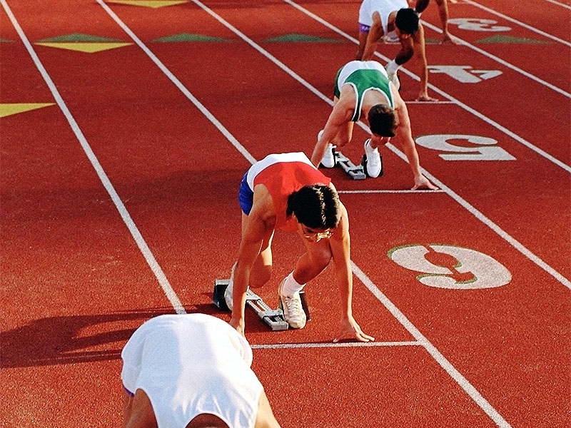
Бег на 1000 м
Бег на 1000 м выполняется с высокого старта на беговой дорожке или ровной местности, на земляном или асфальтовом покрытии. Результат фиксируется с помощью секундомера с точностью до 0,1 секунды.

Slide 5
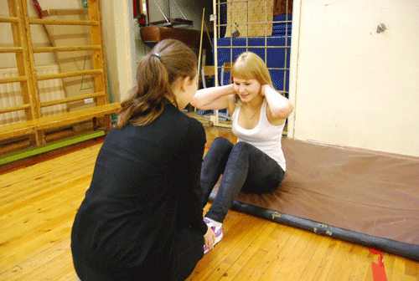
Поднимание туловища из положения «лежа на спине»
Исходное положение: лежа на спине, руки за головой, пальцы в замок, локти в сторону, ноги согнуты в коленях под углом 90 градусов, ступни закреплены. Каждый раз, возвращаясь в и.п., локтями обязательно касаться пола. Фиксируется количество.

Slide 6
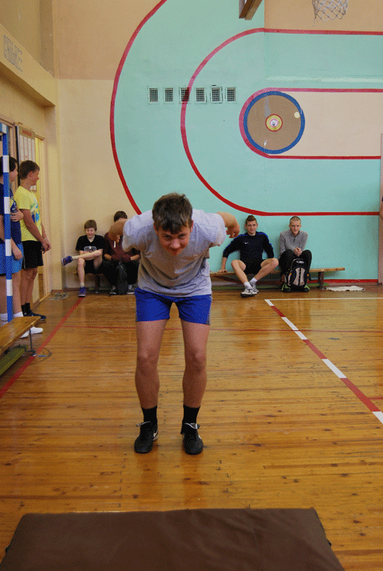
Прыжок в длину с места
Выполняется на размеченной резиновой дорожке или другой нескользящей поверхности. Прыжок производится одновременным отталкиванием двумя ногами от стартовой линии с взмахом рук, приземление производится на обе ноги. Длина прыжка с трех попыток измеряется в сантиметрах от стартовой линии до ближнего касания ногами или любой частью тела. В зачет идет лучший результат.

Slide 7
Наклон вперед из положения «сидя»
Необходимо на полу обозначить центровую и перпенди-кулярную линии. Сидя на полу (без обуви), ступнями ног следует касаться центровой линии, ноги выпрямлены в коленях (сгибание ног в коленях не допускается), ступни вертикальны, расстояние между ними составляет 20-30 см. Выполняется 3 наклона вперед, на 4-ом фиксируется результат на перпендикулярной мерной линии при касании ее кончиками пальцев, при фиксации этого результата не менее 2-х секунд.

Slide 8
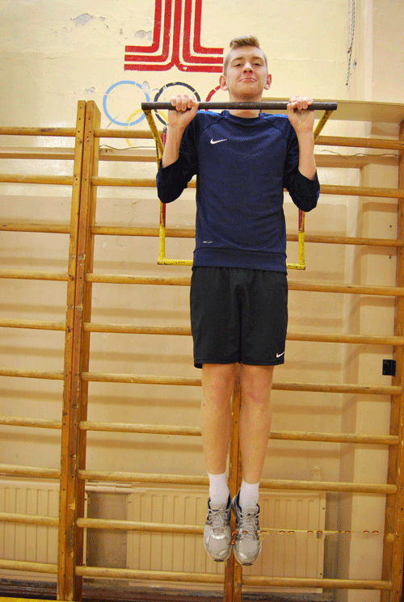
Подтягивание на перекладине
Выполняется из виса, хват сверху. Сгибая руки в локтевом суставе, вис на согнутых руках. Подбо-родок над перекладиной. Возвращаясь в исходное положение, руки в локте-вом суставе разгибаем полностью.

Slide 9
Сгибание и разгибание рук в упоре «лёжа» (девушки)
Исходное положение – упор лежа на полу. Голова, туловище и ноги составляют прямую линию. Сгибание рук выполняется до касания грудью предмета высотой не более 5 см, не нарушая прямой линии тела, а разгибание производится до полного выпрямления рук при сохранении прямой линии тела. Дается одна попытка. Пауза между повторениями не должна превышать 3 сек. Фиксируется количество отжиманий при условии правильного выполнения упражнения.

Slide 10
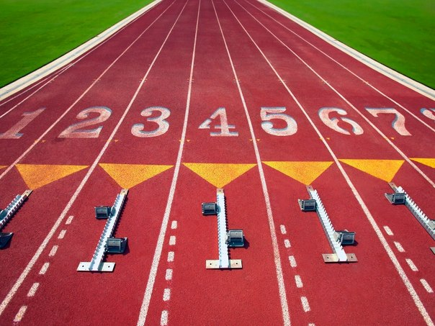
Бег на 60 м
Выполняется на беговой дорожке или ровной местности, на земляном или асфальтовом покрытии (старт произвольный). Результат фиксируется с помощью секундомера с точностью до 0,1 секунды.

Slide 11
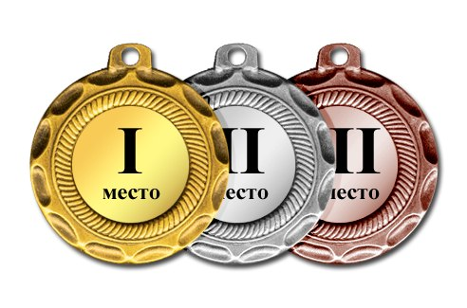
Подведение итогов. Выявление победителей
Команда-победитель в «Президентском состязании»
выявляется по наибольшей сумме очков, набранных
каждым участником команды, согласно таблицам
оценки результатов «Президентских состязаний» и
Российского смотра-конкурса физической
подготовленности учащихся общеобразовательных
учреждений.

Slide 12
Подведение итогов. Выявление победителей
Победитель в личном первенстве раздельно среди девушек и юношей определяется по наибольшей сумме очков, набранных участником команды. Очки подсчитываются по таблице «Методические рекомендации» по организации и проведению спортивно-оздоровительного фестиваля школьников «Президентские состязания», соревнований «Президентские спортивные игры».

Slide 13
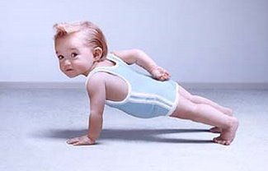
Наше будущее – в наших руках!
Одной из задач
«Президентских состязаний» является:
укрепление здоровья подрастающего поколения, вовлечение детей и подростков в систематические занятия физической культурой и спортом;

